Slide 1


Programação Orientada a Objetos
Leonardo Buta
Desenvolvedor .NET
@llbuta
https://www.linkedin.com/in/leonardo-buta

Slide 2
Objetivo Geral
Apresentar e explorar o paradigma de programação orientado a objeto, seus usos e como ele é aplicado no dia a dia da programação.

Slide 3
Percurso
Etapa 1
Introdução POO, Abstração e Encapsulamento
Etapa 2
Herança e Polimorfismo
Etapa 3
Classes Abstratas e Interfaces

Slide 4

Etapa 1
Introdução POO, Abstração e Encapsulamento
// Programação Orientada a Objetos

Slide 5
O que é a POO?
A POO é um paradigma de programação, ou seja, corresponde a uma técnica de programação para um fim específico.
Dentro desta técnica, existem quatro pilares:
Abstração
Encapsulamento
Herança
Polimorfismo

Slide 6
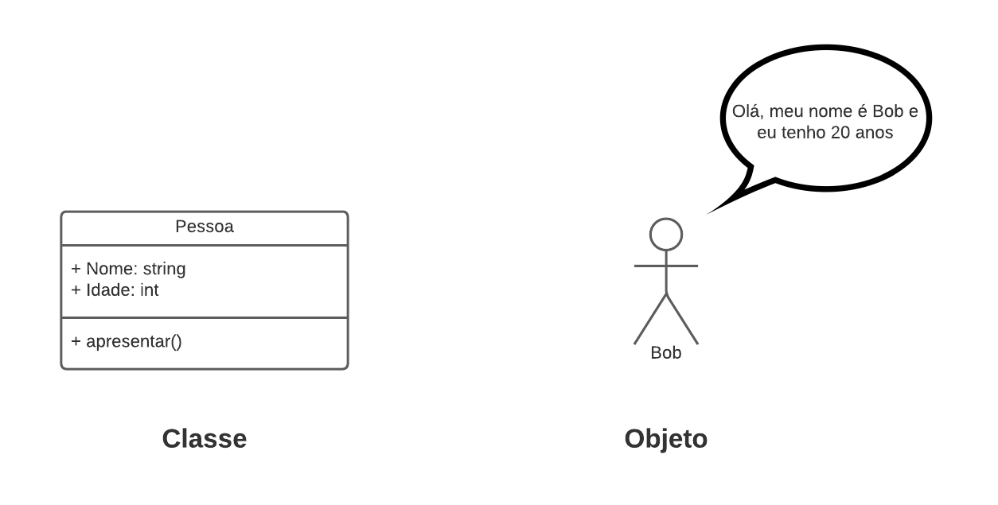
O que é a POO?
O principal conceito da POO são classes e objetos!

Slide 7
Paradigmas de programação
Um paradigma nada mais é do que um modelo de técnicas, estruturas e formas de solucionar um problema.
Paradigma de programação é diferente de linguagem de programação.
Uma linguagem de programação implementa um ou mais paradigmas.

Slide 8
Paradigmas de programação
Programação orientada a objetos (é o que estamos estudando!)
Programação estruturada
Programação imperativa
Programação procedural
Programação orientada a eventos
Programação lógica
e por aí vai...

Slide 9
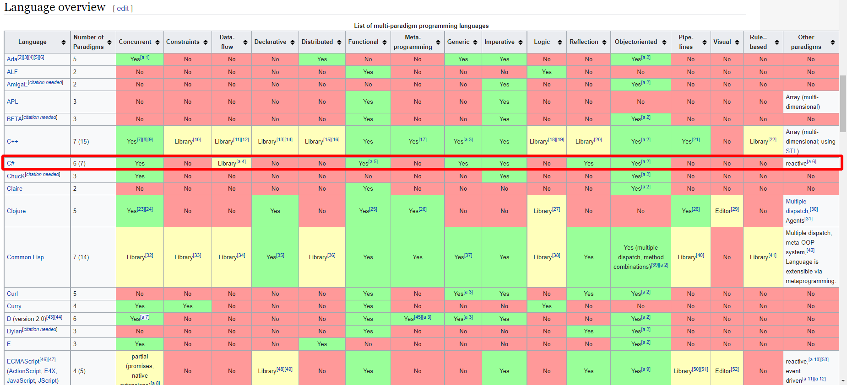
Tipos de paradigmas
Fonte: https://en.wikipedia.org/wiki/Comparison_of_multi-paradigm_programming_languages

Slide 10
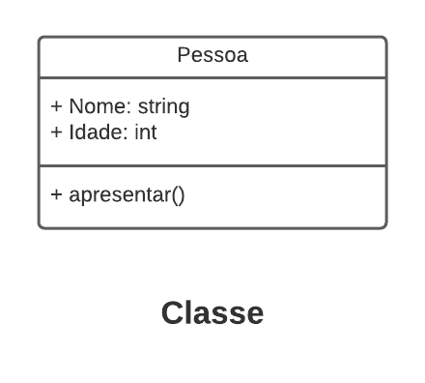
Abstração
Abstrair um objeto do mundo real para um contexto específico, considerando apenas os atributos importantes.

Slide 11
Abstração

Slide 12
Encapsulamento
O encapsulamento serve para proteger uma classe e definir limites para alteração de suas propriedades.
Serve para ocultar seu comportamento e expor somente o necessário.

Slide 13
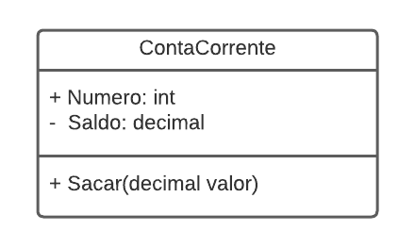
Encapsulamento

